Slide 1
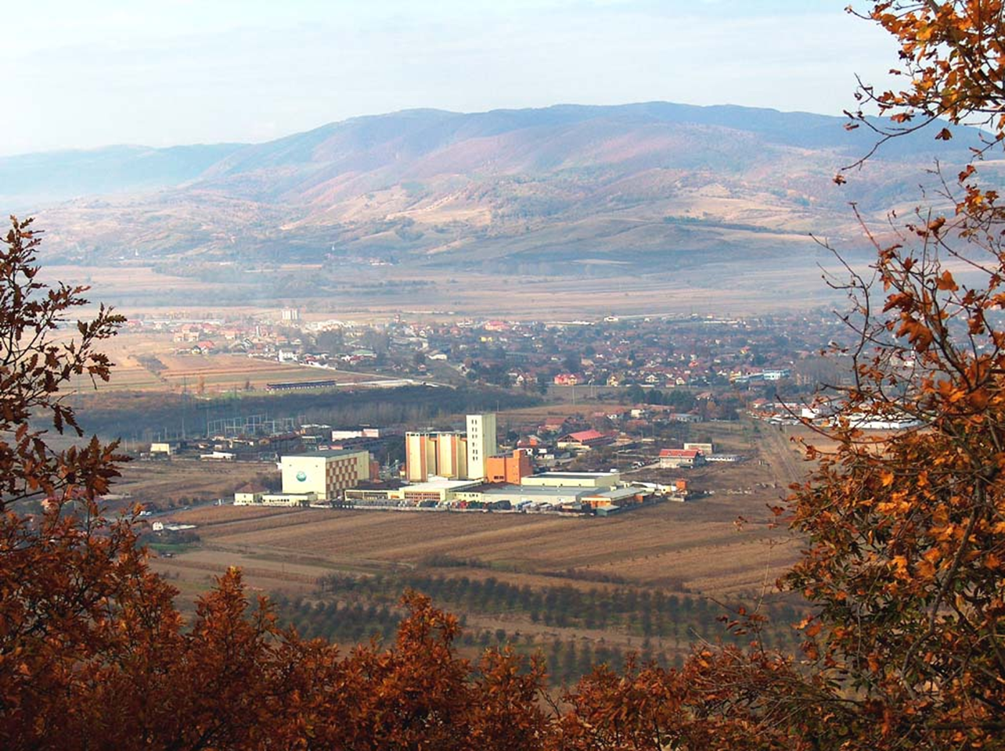
Pays de Hateg
Roumanie

Slide 2
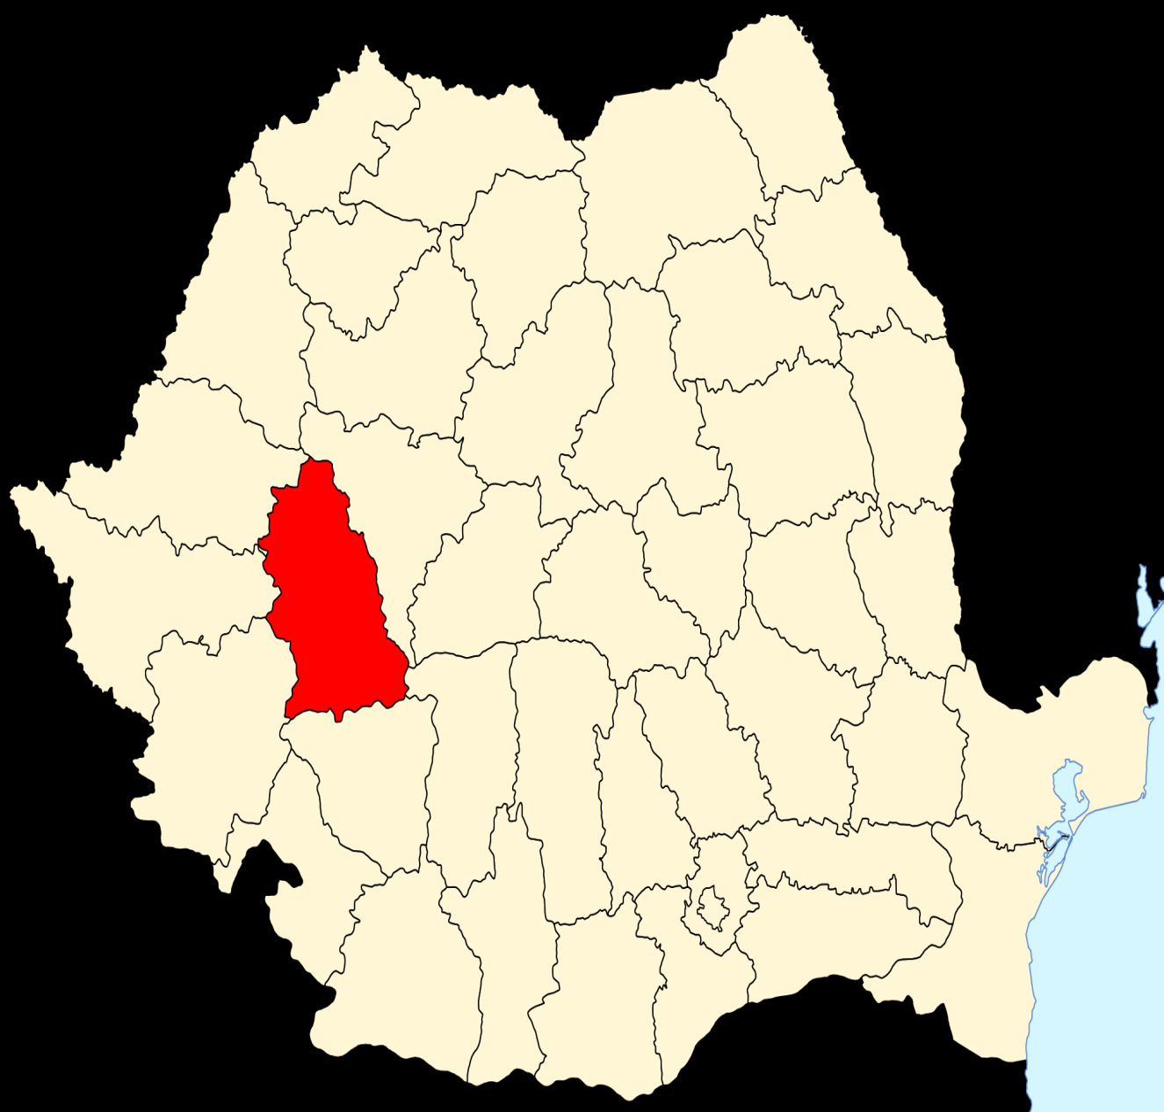
Nous sommes
Ici, au Sud-Ouest de Roumanie

Slide 3
La ville se trouve au pied d’une de plus belles montagnes de Roumanie, Retezat, dans les Carpates

Slide 4
Les montagnes Retezat

Slide 5
Notre ville en hiver!!!

Slide 6
Cité royale de Hateg

Slide 7
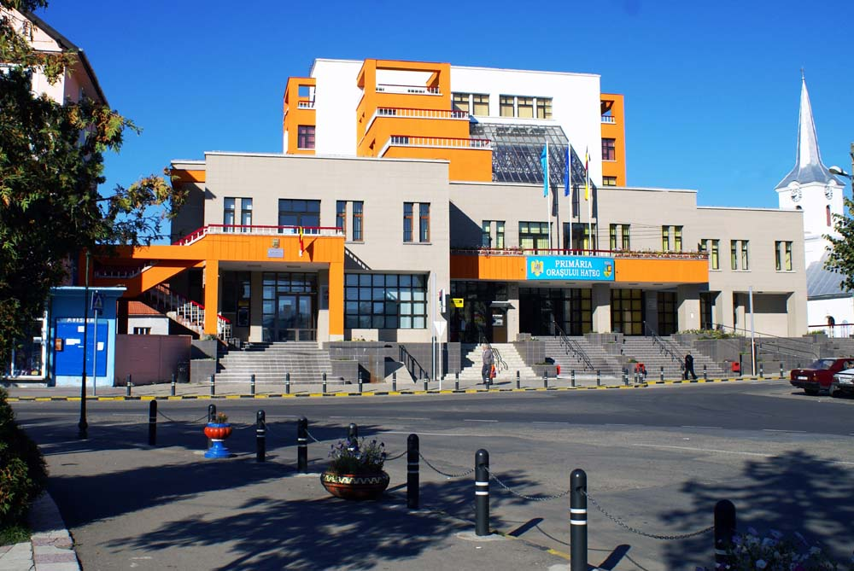
La mairie de la ville

Slide 8
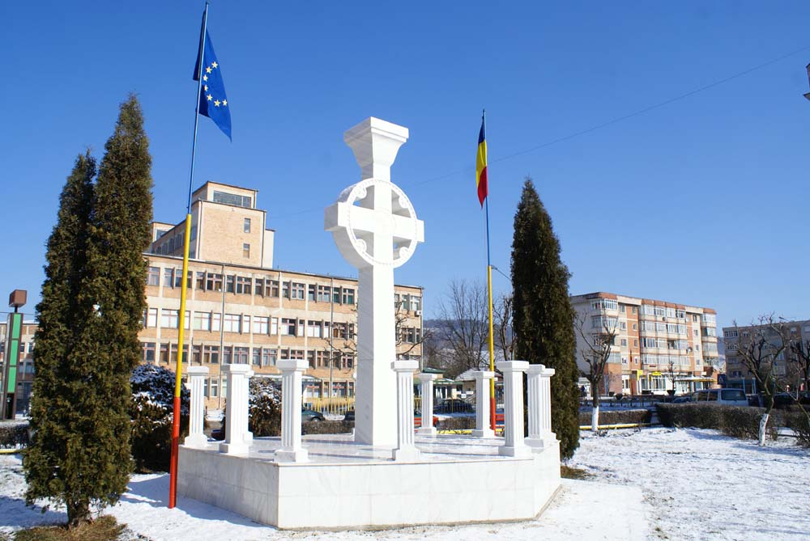
Au centre-ville…

Slide 9
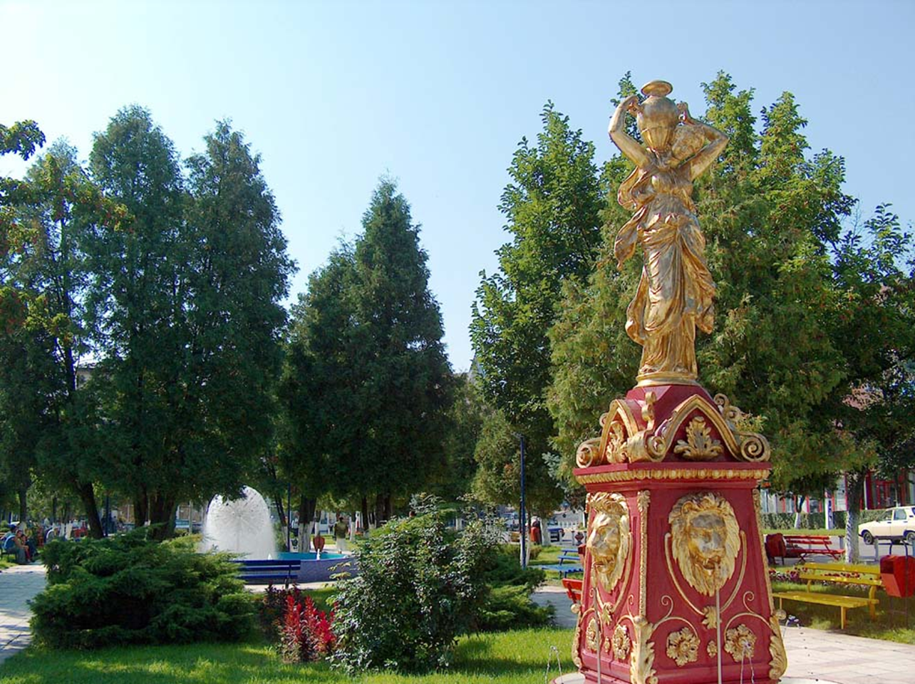
Dans le parc...

Slide 10
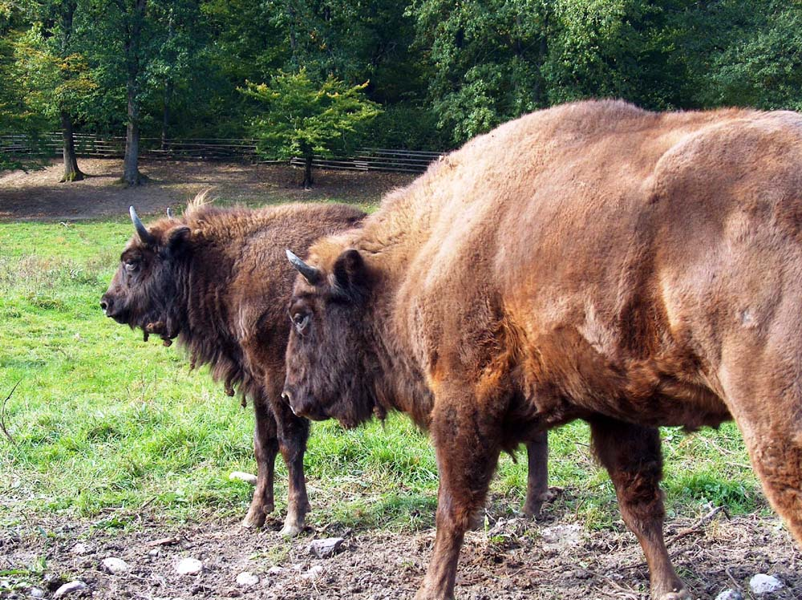
La réserve de bisons

Slide 11
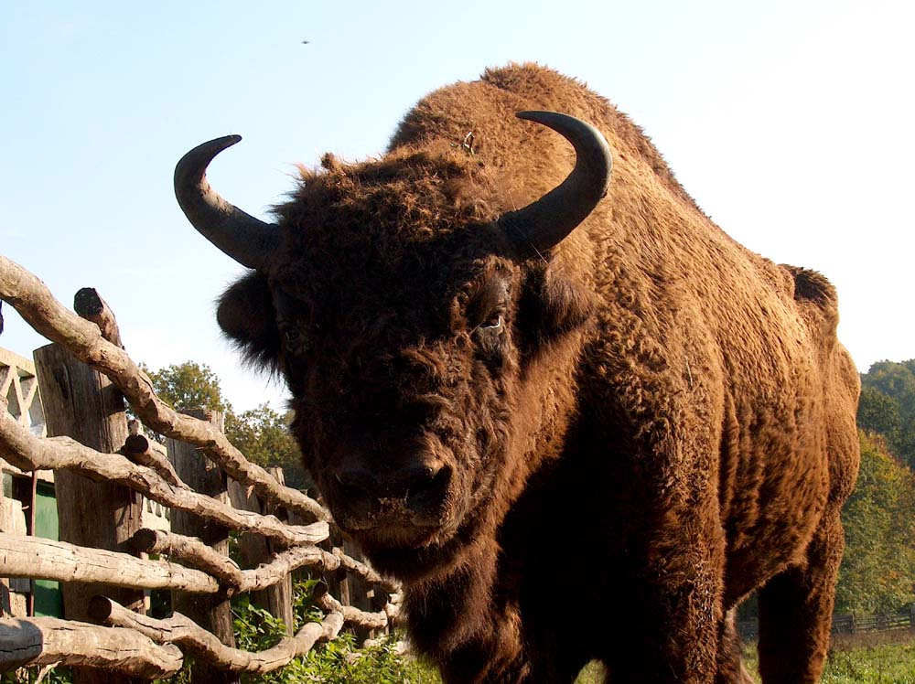
Un bel exemplaire…

Slide 12
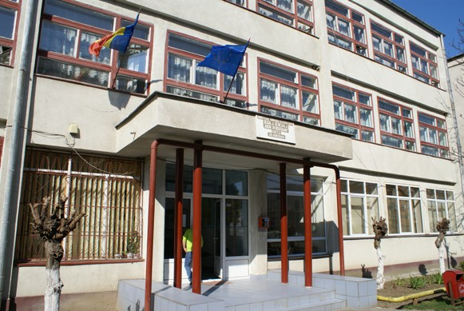
Notre école

Slide 13
Notre classe…

Slide 14
…et notre message pour vous

Slide 15
Je vous propose un exercice du type VRAI ou Faux:
1.Le Pays de Hateg se trouve au Nord de Roumanie.
2.La ville se trouve près d’une montagne.
3.La mairie se trouve à coté d’une église.
4. Parmi les objectifs touristiques de la ville, on retrouve la réserve de bisons.

Slide 16
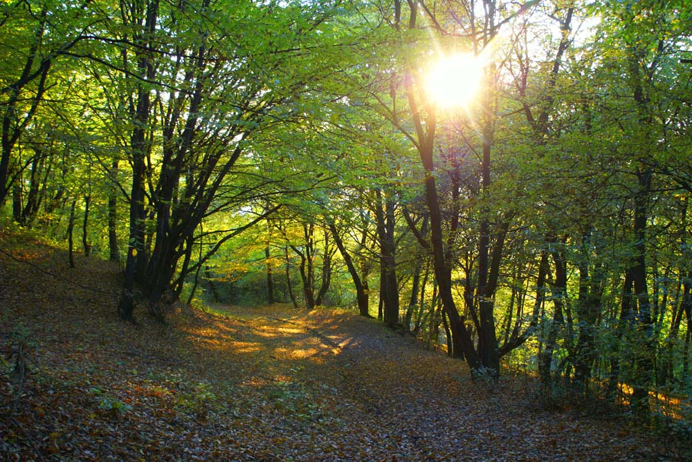
FIN

Slide 17
Un grand merci à ma collègue, Groza Mihaela, pour ces belles photos!

